Slide 1
下图表示的是从城市A到城市H的交通图。从图中可以看出，从城市A到城市H要经过若干个城市。现要找出一条经过城市最少的一条路线。
F
B
A
D
G
H
C
E

Slide 2
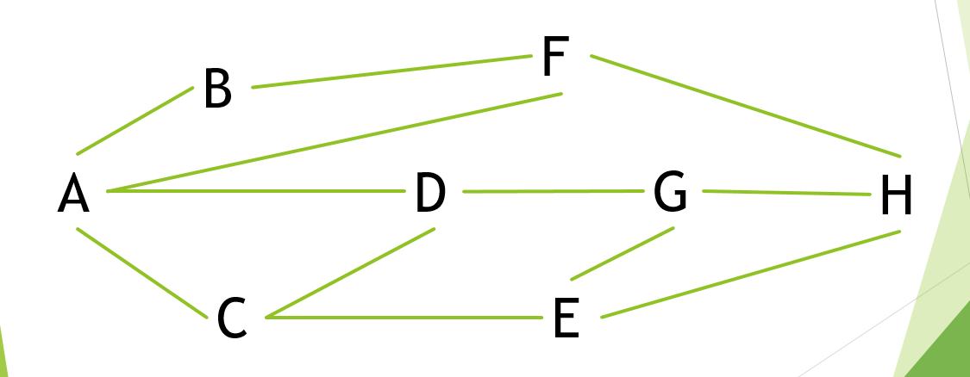
如何找最短的路径？
A
B
C
D
F
E
G
H
最短路径：
A->F->H

Slide 3
广 度 优 先 搜 索
Breadth First Search（BFS)

Slide 4
试想一下，使用回溯是如何完成的？
A
B
C
D
F
F
E
D
C
G
H
………
H
G
G
H
H

Slide 5
深度优先搜索
(Deep first search，DFS）
回溯法

Slide 6
现在你知道广度优先算法是什么了吧？
广度优先算法的核心思想是：
从初始节点开始，应用算符生成第一层节点，检查目标节点是否在这些后继节点中，若没有，再用产生式规则将所有第一层的节点逐一扩展，得到第二层节点，并逐一检查第二层节点中是否包含目标节点。若没有，再用算符逐一扩展第二层的所有节点……，如此依次扩展，检查下去，直到发现目标节点为止。
这种搜索的次序体现沿层次向横向扩展的趋势，所以称之为广度优先搜索。

Slide 7
如何实现？
借助队列
1、将起点添加到队列；
2、从队头取一个元素，作为扩展节点；
3、将扩展节点的符合条件的子节点添加到队尾；
4、如果队列为不为空，跳到第2步，如果队列为空结束；

Slide 8
下图表示的是从城市A到城市H的交通图。从图中可以看出，从城市A到城市H要经过若干个城市。现要找出一条经过城市最少的一条路线。
F
B
A
D
G
H
C
E

Slide 9
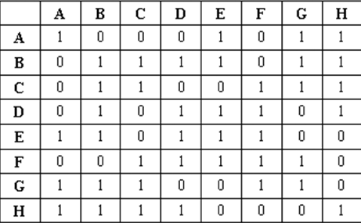
如何将这个存起来？
邻接矩阵表示法：
0表示能走，1表示不能走。如图：

Slide 10
代码
A添加到队列；
从队头取一个元素，作为扩展节点；
将扩展节点的符合条件的子节点添加到队尾；
如果队列为不为空，跳到第2步，如果队列为空结束；

Slide 11
代码
A添加到队列；
do{
从队头取一个元素，作为扩展节点；
将扩展节点的符合条件的子节点添加到队尾；
}while(队列不为空)；

Slide 12
代码
A添加到队列；
do{
h = 队头元素;
队列出队一个元素；
将扩展节点的符合条件的子节点添加到队尾；
}while(队列不为空)；

Slide 13
代码
A添加到队列；
do{
h = 队头元素;
队列出队一个元素；
找h的子节点;
如果子节点是目标节点输出结束
如果子节点符合条件，入队
}while(队列不为空)；
找h的子节点
将所有节点遍历一遍，看是否是h的子节点
for(j=1 to n ){
if(map[i][j]==0){
}
}

Slide 14
代码
如果子节点是目标节点输出结束
for(j=1 to n ){
if(map[i][j]==0){
if(j==目标）{输出结果；return 0;}
}
}
A添加到队列；
do{
h = 队头元素;
队列出队一个元素；
找h的子节点;
如果子节点是目标节点输出结束
如果子节点符合条件，入队
}while(队列不为空)；

Slide 15
代码
如果子节点符合条件，入队
条件：从未在队列中出现过;
使用一个辅助数组s[]来记录是否出现过
for(j=1 to n ){
if(map[i][j]==1){
if(j==目标）{输出结果；return 0;}
if(s[j]==0){
将j入队；
s[j]=1;
}
}
}
A添加到队列；
do{
h = 队头元素;
队列出队一个元素；
找h的子节点;
如果子节点是目标节点输出结束
如果子节点符合条件，入队
}while(队列不为空)；
如何输出结果？
使用一个数组来记录每一个元素的“上一个”元素；
Tips:静态链表思想

Slide 16
总结
算法框架：
注意事项：
起点添加到队列；
do{
h = 队头元素;
队列出队一个元素；
找h的子节点;
如果子节点是目标节点输出结束
如果子节点符合条件，入队
}while(队列不为空)；
1、生成的结点要与前面所有已经产生结点比较，以免出现重复结点，浪费时间和空间，还有可能陷入死循环。
2、如果要输出路径，每生成一个子结点，就要提供指向它们父亲结点的指针。当解出现时候，通过逆向跟踪，找到从根结点到目标结点的一条路径。
3、使用范围：
寻找最优解；
4、如果目标节点深度比较深时，搜索耗时以指数型方式增长。

Slide 17
例题二：求细胞个数
一矩形阵列由数字0到9组成,数字1到9代表细胞,细胞的定义为沿细胞数字上下左右还是细胞数字则为同一细胞,求给定矩形阵列的细胞个数。如:
阵列
4 10
0234500067
1034560500
2045600671
0000000089

Slide 18
算法分析
⑴从文件中读入m*n矩阵阵列，将其转换为01矩阵存入xb数组中；
⑵沿xb数组矩阵从上到下，从左到右，找到遇到的第一个细胞；
⑶将细胞的位置入队h，并沿其上、下、左、右四个方向上的细胞位置入队，入队后的位置xb数组置为0；
⑷将h队的队头出队，沿其上、下、左、右四个方向上的细胞位置入队，入队后的位置xb数组置为0；
⑸重复4，直至h队空为止，则此时找出了一个细胞；
⑹重复2，直至矩阵找不到细胞；
⑺输出找到的细胞数。
注意事项：
读入时，要使用字符的方式读入

Slide 19
The end

